Slide 1
Beperkingen en stoornissen
Boek Pedagogisch werk 2
Thema 8 Werken met richtlijnen
Periode 6 – les 6

Slide 2
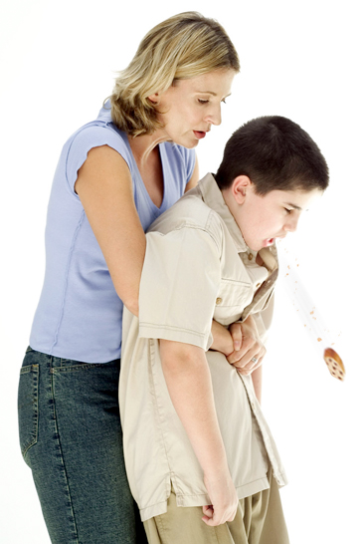
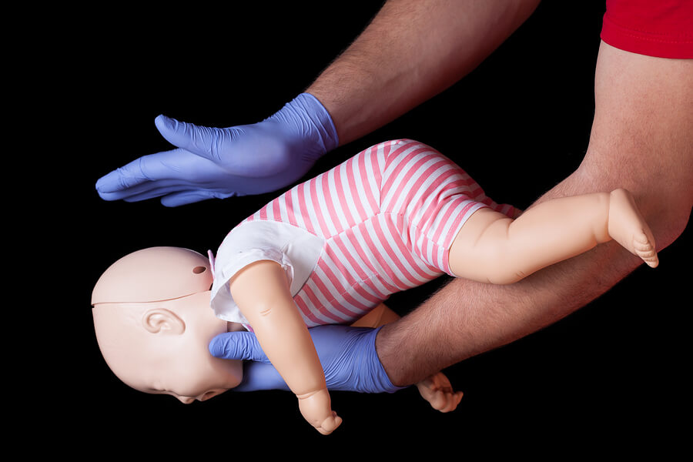
Terugblik vorige les
Wat is het verschil tussen verslikken en verstikking?

Slide 3
Lesdoelen
Aan het eind van deze les kan de student in eigen woorden uitleggen wat weren betekent
Aan het eind van deze les kan de student bij vier van de acht behandelde kinderziektes uitleggen waarom een kind wel of niet geweerd mag worden in de kinderopvang

Slide 4
Waar of niet waar?
Een baby leg je afwisselend op zijn buik en rug te slapen
Je werkgever heeft verplichtingen ten aanzien van ergonomisch werken
Kinderen zonder vaccinatie, weer je
Voor een ergonomische omgeving werk je samen met collega’s
Als pedagogisch medewerker mag je medicijnen injecteren bij kinderen
Als een baby huilt omdat hij moe is, kun je hem het beste in slaap wiegen
Als er een infectieziekte heerst op jouw groep, informeer je ouders van niet besmette kinderen hierover
Lichamelijke handelingen brengen gezondheidsrisico’s met zich mee als je ze niet op de juiste manier uitvoert

Slide 5
Waar of niet waar?
Een baby leg je afwisselend op zijn buik en rug te slapen
Je werkgever heeft verplichtingen ten aanzien van ergonomisch werken
Kinderen zonder vaccinatie, weer je
Voor een ergonomische omgeving werk je samen met collega’s
Als pedagogisch medewerker mag je medicijnen injecteren bij kinderen
Als een baby huilt omdat hij moe is, kun je hem het beste in slaap wiegen
Als er een infectieziekte heerst op jouw groep, informeer je ouders van niet besmette kinderen hierover
Lichamelijke handelingen brengen gezondheidsrisico’s met zich mee als je ze niet op de juiste manier uitvoert

Slide 6
verzorgingsprotocollen
Geneesmiddelen verstrekking | Schriftelijk vastleggen: - Welk medicijn - Gebruik - Dosering - Wanneer, hoe vaak en hoelang het ingenomen wordt | - In originele verpakking - Houdbaarheidsdatum controleren - Bijsluiter lezen voor evt. bijwerkingen - Aftekenlijst voor alle betrokkenen | - Pm’ers alleen injecteren na instructie van verpleegkundig specialist

Slide 7
verzorgingsprotocollen
Hoofdluizen | Eitjes komen binnen tien dagen uit | Achter de oren, in de nek en onder de pony | Ouders van desbetreffende groep of klas informeren

Slide 8
verzorgingsprotocollen
Huilen | Bij vermoeidheid huilbaby’s in bed leggen (ogen wrijven, gapen) | Helpen door zo veel mogelijk rust en regelmaat te bieden (prikkels wegnemen) | Vaste volgorde van activiteiten aanhouden

Slide 9
verzorgingsprotocollen
Veilig slapen | Wiegendood risico bij baby’s van 3 tot 9 maanden | Baby nooit op zijn buik laten slapen (ademnood) | - Voorkom dat de baby het te warm krijgt (daarom dekentje of lakentje rondom instoppen) - Slaapkamer temperatuur tussen de 15 en 18 graden

Slide 10
verzorgingsprotocollen
Inbakeren | Overleggen met consultatiebureau of kinderarts (staan zij achter deze methode?) | Wanneer inbakeren niet op de juiste manier gebeurt, kunnen er levensgevaarlijke situaties ontstaan (heupafwijkingen bijv.)

Slide 11
Overige verzorgingsprotocollen
Ziekte en ongeval
Voedselallergie
Kinderen in de zon
Hygiënewijzer
Bewaarwijzer

Slide 12
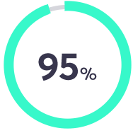
vraag
Hoeveel procent van de Nederlandse bevolking is gevaccineerd tegen infectieziekten als kinkhoest, bof, mazelen en rode hond denken jullie?

Slide 13
weren
Als een kind een infectieziekte heeft, kun je het kind weren.
Wat betekent weren?
= een kind tijdelijk, voor zolang het besmettelijk is, niet toelaten op de kinderopvang of op school (altijd in overleg met de GGD)

Slide 14
Weren, ja of nee?
Bof -
Kinkhoest -
Mazelen -
Rodehond -
Roodvonk -
Waterpokken -
Vijfde ziekte -
Zesde ziekte -

Slide 15
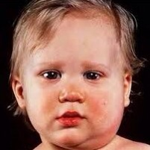
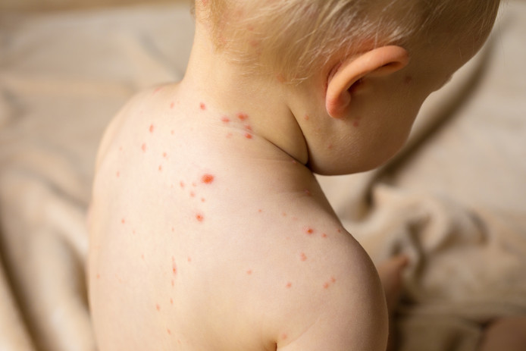
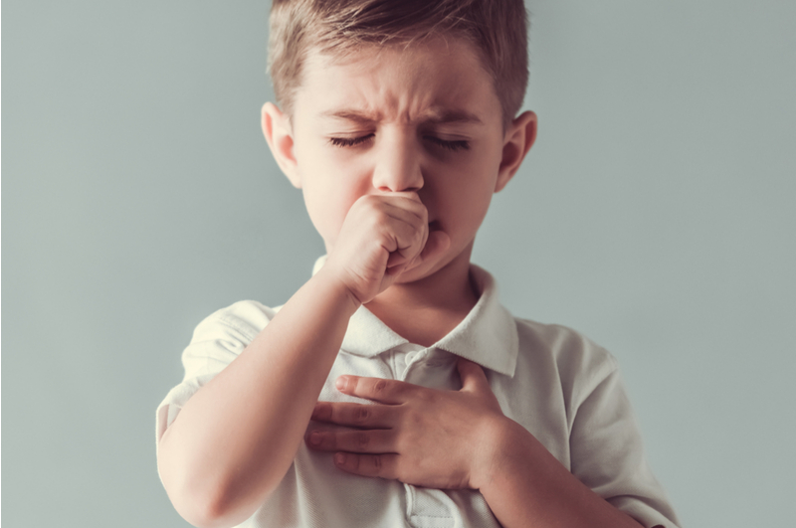
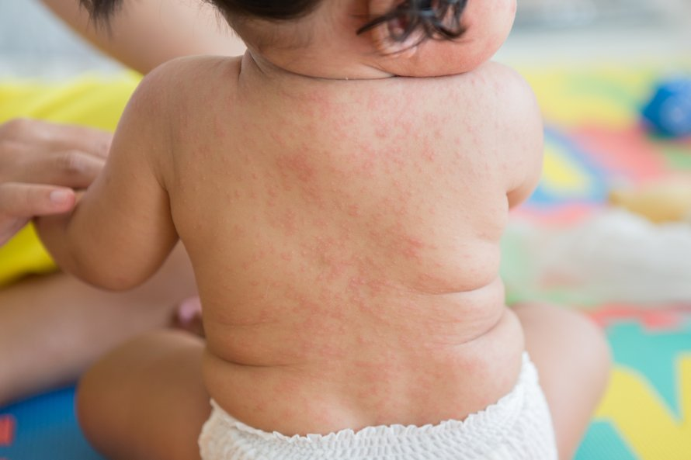
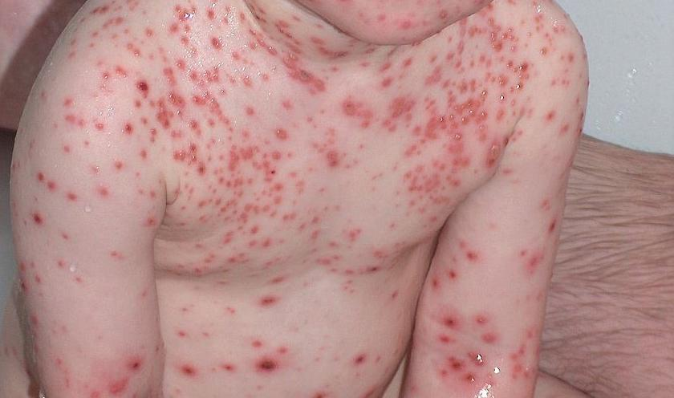
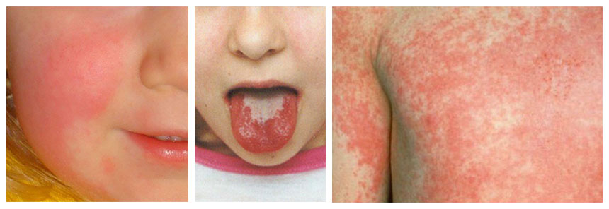
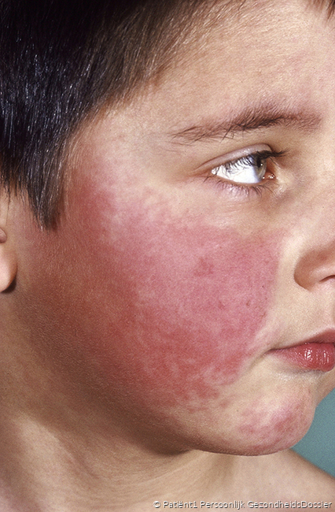
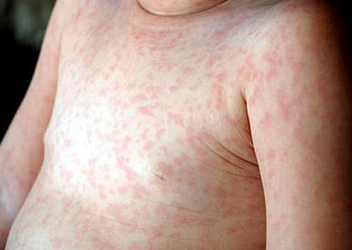

Slide 16
Wat is Ergonomisch werken?
= het werk zo aanpassen, dat het lichaam zo min mogelijk wordt belast
Vier categorieën:
Tillen en dragen
Werken op volwassen hoogte
Langdurig reiken
Hurken en knielen

Slide 17
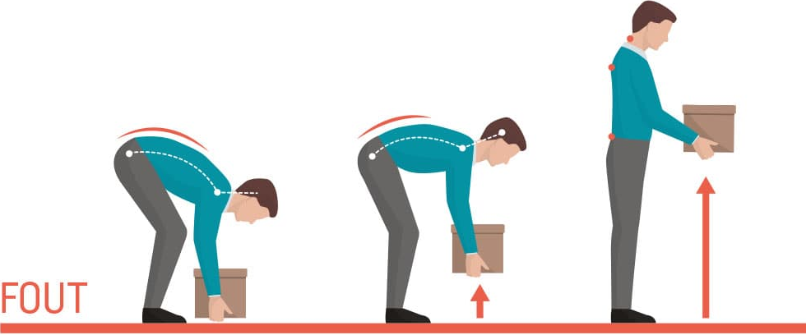
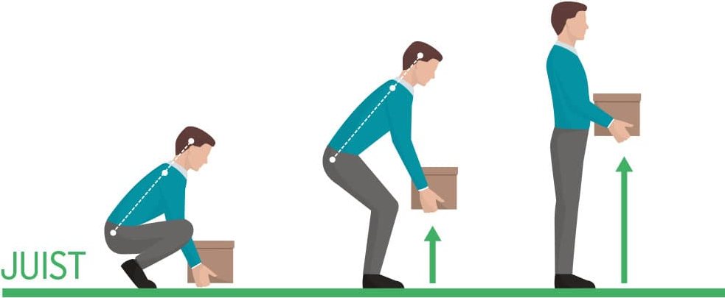
Tillen en dragen

Slide 18
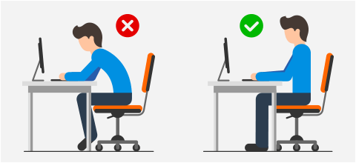
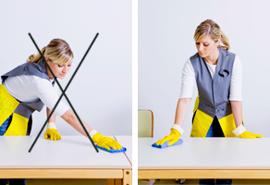
Werken op volwassen hoogte

Slide 19
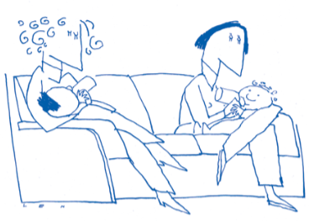
Langdurig reiken

Slide 20
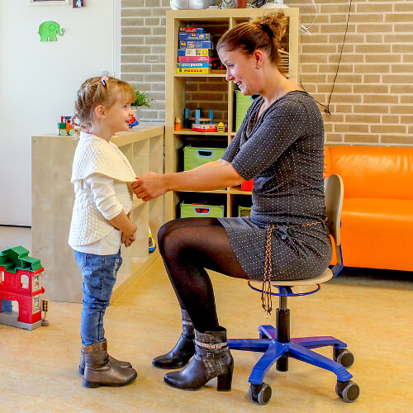
Hurken en knielen

Slide 21
Omgaan met (werk)stress
Welke taken geven je energie en welke kosten je energie?
Maak 2 tabellen
Eerste tabel = energiegevers – Tweede tabel = energiezuigers
Schrijf voor jezelf in elke tabel 5 dingen op
15 minuten de tijd

Slide 22
Volgende les
Laatste les voor de toets
Voorbereiden voor de toets
Alle behandelde stof kort herhalen
Jullie voorbereidde vragen bij langs

Slide 23
Lesdoelen
Aan het eind van deze les kan de student in eigen woorden uitleggen wat weren betekent
Aan het eind van deze les kan de student bij vier van de acht behandelde kinderziektes uitleggen waarom een kind wel of niet geweerd mag worden in de kinderopvang

